Slide 1
经济学原理（微观、宏观）
课程性质：必修
上课班级：2019级信管
课程进度：2019年秋，4-18周
教学方法：课堂讲授、讨论、自学
授课教师：林涛
华南师范大学经济与管理学院

Slide 2

上回说到
效用是欲望与需求满足程度的主观评价
还讲了边际效用、消费者均衡、无差异曲线以及预算线
消费：投入各种商品，获得效用
这一回，我们来到了生产者的领域
生产：投入各种要素，获得产量，计算成本，获得利润

Slide 3
第四讲 企业与生产理论
1 企业(厂商)
2 生产函数
3 一种可变要素的生产函数（短期生产函数）
4 两种可变要素的生产函数（长期生产曲线）
5 规模报酬
怎么样最优地把要素投入转化为产出

Slide 4
第四讲 企业与生产理论
1 企业(厂商)
2 生产函数
3 一种可变要素的生产函数（短期生产函数）
4 两种可变要素的生产函数（长期生产曲线）
5 规模报酬
企业是市场经济中的核心主体

Slide 5
福布斯全球企业排行2000强
2013年，中国工商银行超越埃克森美孚，成为全球最大企业，这是该榜单推出10年来中国企业首次登顶。
2014年，中国企业破天荒地一举拿下榜单的前三甲，而且在全球十强企业中占到五席。
2015年，中国银行类企业占据榜前前四，中石油第八，中移动20，中石化24
2017年，中国工商银行和中国建设银行连续6年排名第1和第2位。
2019年，美国上榜公司数量最多，有575家;中国紧随其后，上榜公司达309家;日本以223家上榜数，位列第三。

Slide 6
福布斯全球企业排行2000强
福布斯排行榜采用的是占据相同权重的四项指标(销售额、利润、资产和市值)以此来对企业规模进行排名。
福布斯还发布公司榜、富豪榜、投资榜、城市榜、人物榜、体育榜、生活榜、教育榜

Slide 7
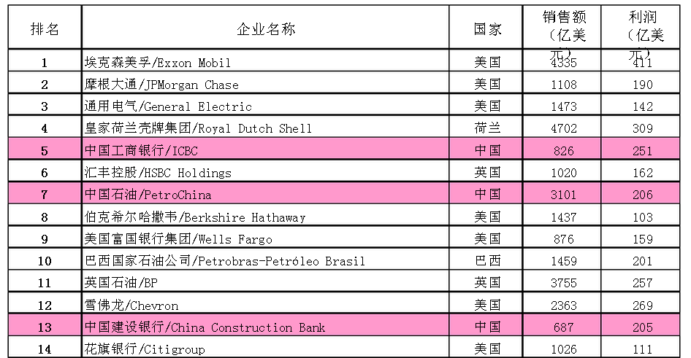
2012年福布斯全球企业2000强

Slide 8
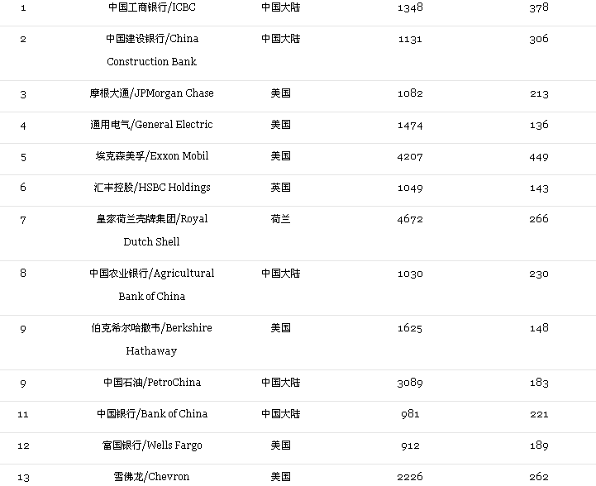
2013年福布斯全球企业2000强

Slide 9
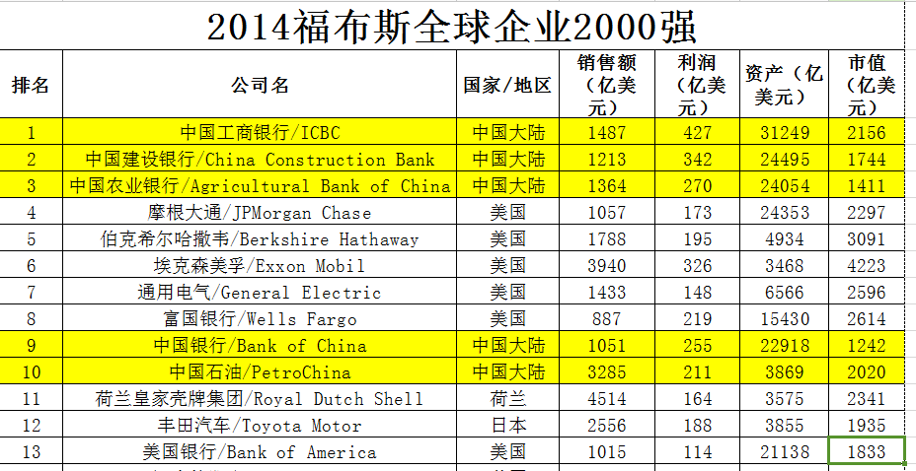
2014年福布斯全球企业2000强

Slide 10
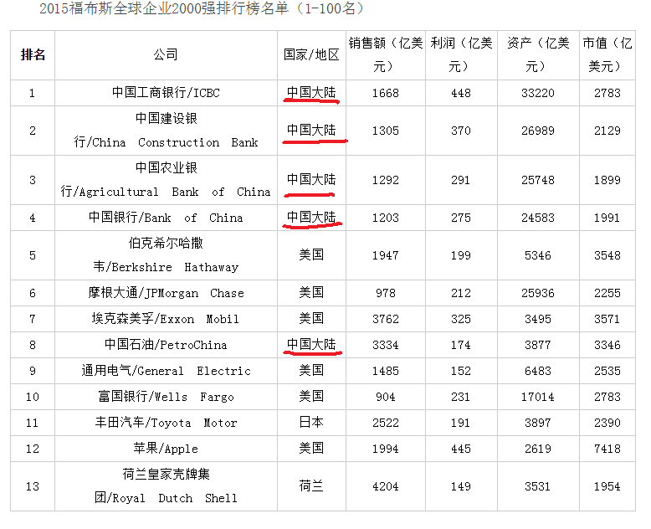
2015年福布斯全球企业2000强

Slide 11
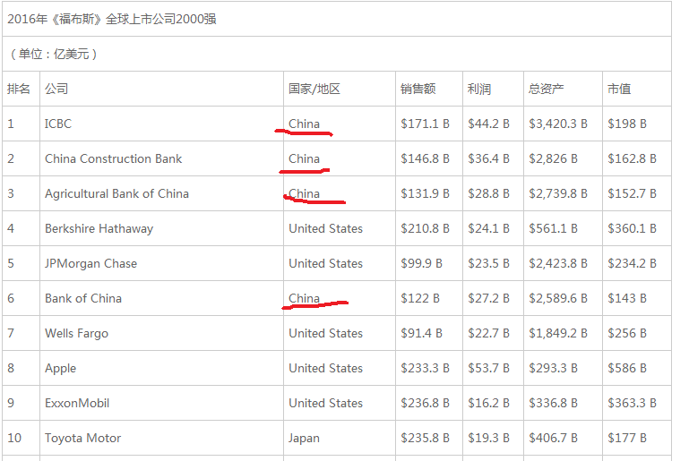
2016年福布斯全球企业2000强

Slide 12
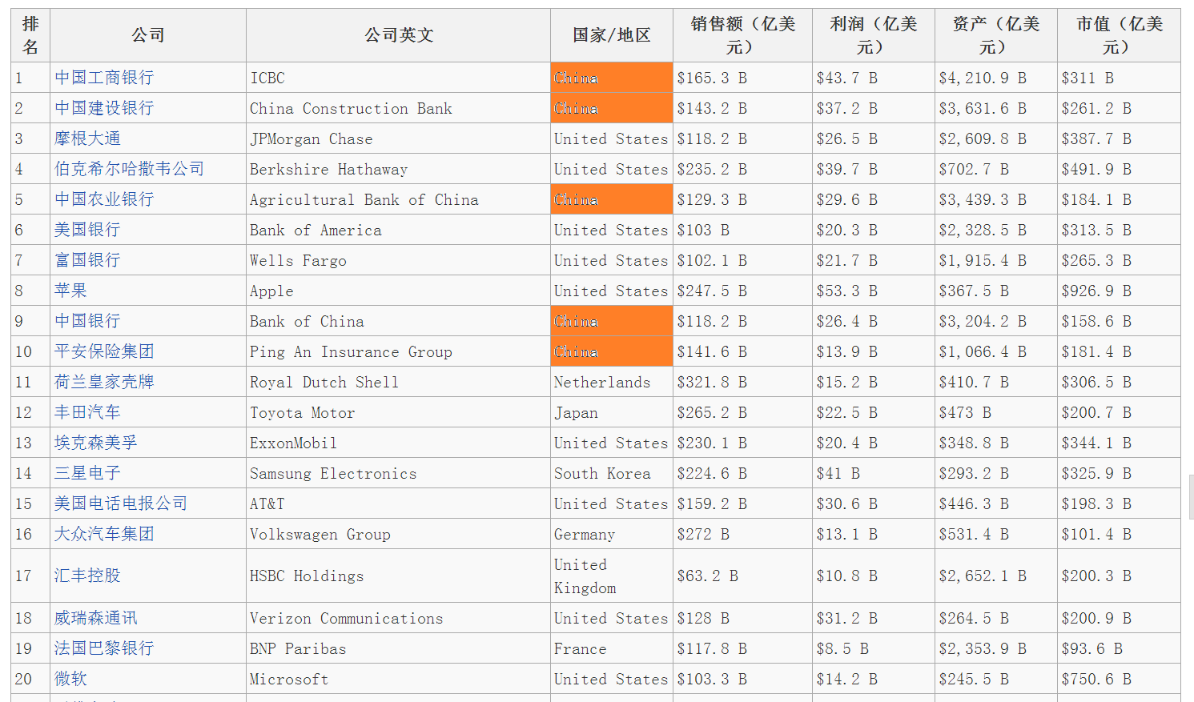

2017

Slide 13
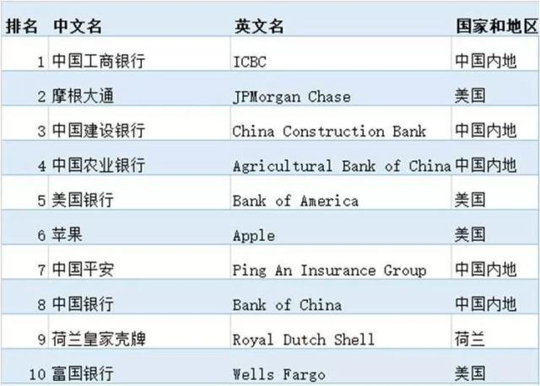
2019年福布斯全球企业2000强

Slide 14
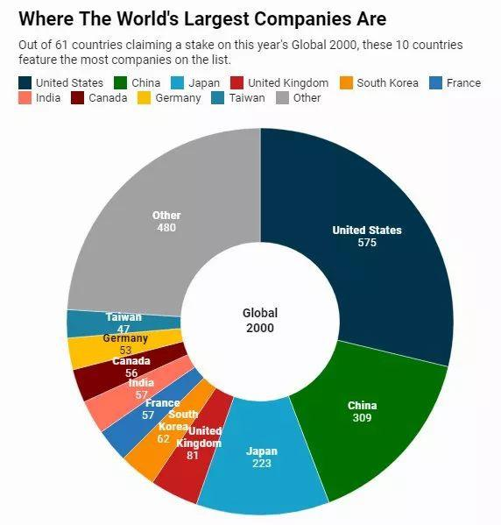
饼图

Slide 15
1 企业(厂商)
1.1 企业的定义
1.2 企业存在的理由
1.3 企业与市场
1.4 企业经营目标
1.5 企业社会责任
1.6 企业类型
企业是社会财富的创造者和承载者

Slide 16
1.1 企业的定义
企业
  也称为厂商或者生产者，它是指能够作出统一的生产决策的单个经济单位
  把投入转化为产出的生产经营性组织
企业经营目标——经济人
  实现利润最大化是一个企业竞争生存的基本法则

Slide 17
1.1 企业的定义
企业是一个组织
以营利为目的
运用各种生产要素（投入）
向市场提供产品或服务（产出）
自主经营、自负盈亏、独立核算的具有法人资格的社会经济组织
分为个人独资企业、合伙制企业和公司制企业等

Slide 18
1.2 企业存在的理由
分工经济，专业化生产带来高效率
规模经济，资源的统一配置
交易活动内部化，降低交易成本
企业是一种资源配置的方式，以组织内计划调控管理方式来进行资源配置
另一种拿来比较的是市场

Slide 19
1.2 企业存在的理由
信息不完全
市场与企业的并存
交易成本
导致
信息不对称
  企业存在的理由：
  交易活动内部化，降低交易成本；
  带来规模经济；
  促进分工。

Slide 20
1.3 企业与市场
市场优势
  价格、供需决定资源分配
  规模经济和降低成本
  众多的厂商需求者，因而销售额比较稳定
  产品供应商存在竞争
企业优势
  自己生产部分中间产品，降低交易成本
  特殊专门化设备，必须在内部专门生产
  长期雇佣有忠诚度的专业人员

Slide 21
1.3 企业与市场
企业内的交易成本
  （1）企业内部的契约、监督和激励。其运行需要成本。
  （2）企业规模过大导致信息传导过程中的缺损。
  （3）隐瞒信息、制造虚假和传递错误信息 。
企业的扩张是有限的
  扩张的界限：内部交易成本＝市场交易成本

Slide 22
1.4 企业经营目标
利润最大化
  在许多方面相当成功地解释和预测了企业的行为
  竞争生存原则
非利润最大化
  销售额最大化——扩大规模
  市场份额最大化——扩大影响
  职工收入最大化——组织中的个人效用
  创造顾客——寻找新的增长点

Slide 23
1.5 企业社会责任(CSR)
企业创造利润、对股东承担法律责任
承担对员工、消费者、社区和环境的责任
超越把利润作为唯一目标的传统理念
强调要在生产过程中对人的价值的关注
商业道德、生产安全、职业健康、劳动者合法权益、环境保护、节约资源、消费者健康……
《联合国全球协约》十大原则

Slide 24
1.5 企业社会责任
1、人权方面：
  （1）企业应该尊重和维护国际公认的各项人权；
  （2）绝不参与任何漠视与践踏人权的行为；
2、劳工标准：
  （3）企业应该维护结社自由，承认劳资集体谈判的权利；
  （4）彻底消除各种形式的强制性劳动；
  （5）消除童工；
  （6）杜绝任何在用工与行业方面的歧视行为；
3、环境方面：
  （7）企业应对环境挑战未雨绸缪；
  （8）主动增加对环保所承担的责任；
  （9）鼓励无害环境技术的发展与推广。
4、反贪污：
  （10）企业应反对各种形式的贪污，包括敲诈、勒索和行贿受贿。

Slide 25
例题：论述题
试论述企业社会责任的重要性
在经济学中通常认为企业是把投入转化为产出的生产经营性组织，以盈利为目的，追求利润最大化。随着现代社会经济发展，现实企业在创造利润、对股东利益负责的同时，还要承担对员工、消费者、社区和环境的责任。（3分）
企业社会责任包括商业道德、生产安全、职业健康、劳动者合法权益、环境保护、节约资源、消费者健康等实际内容，在不同行业和地区具有多种体现。（3分）
企业社会责任的对企业本身及社会的重要性日益提升。企业社会责任是增强企业竞争力的重要途径，有助于激励员工、节能降耗、促进创新、建立品牌等。同时，企业社会责任有助于增进全社会的福利、协调经济与社会及环境关系、提升地区与国家的可持续发展能力等。（4分）

Slide 26
1.6 企业类型
按企业资产组织形式划分（法定）
  公司——有限责任公司、股份有限公司
  合伙企业
  独资企业
按照所有制形式划分
  国有企业、集体企业和私营企业
按照有无涉外因素划分
  内资企业和外商投资企业、港资、台资、日资
按照企业规模
  大企业、中企业、小企业、微型企业

Slide 27
1.6 企业类型
按照行业类型（产出产品类型）
  农林牧渔
  制造业
  采矿业
  水、电、燃气
  交通
  建筑
  信息
  批发零售
  住宿餐饮
  金融
  房地产
  租赁与商务服务
  科研、技术服务、勘探
  教育
  居民服务
  文化、体育
  卫生、社会保障
《国民经济行业分类》

Slide 28
第四讲 企业与生产理论
1 企业(厂商)
2 生产函数
3 一种可变要素的生产函数（短期生产函数）
4 两种可变要素的生产函数（长期生产曲线）
5 规模报酬
连接要素与产品产量的桥梁

Slide 29
2 生产函数
2.1 生产的概念
2.2 生产要素
2.3 生产函数
2.4 短期与长期
记住，生产出来的东西是拿来卖的！

Slide 30
2.1 生产
一切能够创造或增加效用的人类活动
分析以下人类活动
  打猎
  做蛋糕
  制造手机
  看书
  睡觉
  生个小baby
  从广州到北京……
企业的生产活动注定要有用且拿来交换

Slide 31
2.2 生产要素(factor of production)
劳动(labour)体力，智力
土地(land)：土地本身，自然资源。农业社会的核心要素
资本(capital)：实物形态，货币形态。工业社会的核心要素
企业家才能(entrepreneur)：组织建立，经营管理
生产四要素
第五要素：信息？创意？文化？时尚？注意力？

Slide 32
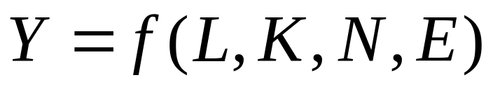
劳动 L
企业的
黑箱
产品
产出
资本 K
土地 N
企业家才能 E
Inputs / Factors
Outputs

Slide 33
对比消费者效用
吃
消费者的
黑箱
穿
效用
住
玩
……
Inputs / Factors
Outputs

Slide 34
2.3 生产函数
生产函数 （Production Function）
  产品产出量与为生产这种产品所需要投入的要素量之间的关系。
  Q = f (x1，x2，∙∙∙，xn)
    生产函数与一定的生产方法和技术水平相对应。

Slide 35
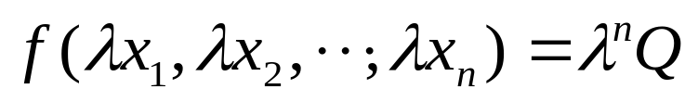

2.3 生产函数
技术系数（Technological Coefficient）
  产品生产中投入的各种要素之间的配合比例。
    固定技术系数：固定比例的生产函数
    可变技术系数：可变比例的生产函数
齐次生产函数
  线性齐次生产函数： n＝1
  柯布－道格拉斯生产函数:
    (α+β=1)

Slide 36

2.3 生产函数
固定替代比例生产函数
里昂惕夫生产函数
  假定只用L和K，则固定比例生产函数的通常形式为：
Q=Minimum（L/u，K/v）
  u为固定的劳动生产系数（单位产量配备的劳动数）
  v为固定的资本生产系数（单位产量配备的资本数）

Slide 37
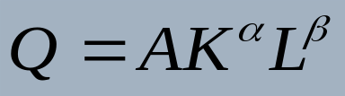
2.3 生产函数
柯布－道格拉斯生产函数
  可以看到资本和劳动的贡献；
    美国1899-1922, 0.25（资本）,0.75（劳动）；
    Chow发现1978－1998年资本、劳动对经济增长的贡献分别为62%、10%。
  可以非常容易地转变为线性函数；
  可以非常容易的扩展；
  可以判断规模报酬。

Slide 38
2.4 短期和长期
短期：厂商来不及调整生产规模的时间跨度。
  只有一部分生产要素（劳动、原材料）可变。
长期：厂商可以调整生产规模的时间跨度。
  一切生产要素（劳动、资本等）均可变。
特短期：生产者来不及调整任何生产要素数量的时间周期，只能够通过调整存货来适应市场需求的变动。
特长期：生产者在这一时期内不仅能够调整一切生产要素，而且生产技术也会发生变化。

Slide 39
2.4 短期和长期
短期生产函数
  Q = f (L)
长期生产函数
  Q = f (L,K)

Slide 40
例题：单选题
长期决策和短期决策的差别在于？
  A. 时间是一年还是一星期
  B. 产量能否可以调整
  C. 企业能否决定产品价格
  D. 企业能否调整生产规模
答案为D

Slide 41
第四讲 企业与生产理论
1 企业(厂商)
2 生产函数
3 一种可变要素的生产函数
（短期生产函数）
4 两种可变要素的生产函数
（长期生产曲线）
5 规模报酬
劳动力为可变要素！

Slide 42
3 一种可变要素的生产函数（短期生产函数）
3.1 总产量、平均产量和边际产量
3.2 劳动力可变要素的生产函数
3.3 短期生产函数的图表
3.4 三个产量之间的关系
3.5 生产要素投入区域
3.6 生产要素报酬递减规律（边际收益递减规律）
对比边际效用递减规律

Slide 43
3.1 总产量、平均产量和边际产量
总产量（Total Product）
  投入一定量的生产要素后，所得到的产出量总和。
平均产量（Average Product）
  平均每单位生产要素投入的产出量。
    AP = TP / x
边际产量（Marginal Product）
  增加或减少1单位生产要素投入量所带来的产出量的变化。
    MP = △TP /△x

Slide 44
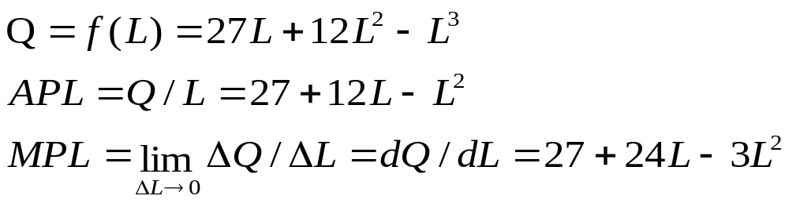
3.2 劳动力可变要素的生产函数
总产量、平均产量与边际产量
只把劳动力作为唯一的可变要素
边际产量最活跃

Slide 45
3.3 短期生产函数的图表
总产量、平均产量与边际产量
L | TPL（Q） | APL（Q/L） | MPL（dQ/dL）
0 | 0 | 0 | 0
1 | 38 | 38 | 48
2 | 94 | 47 | 63
3 | 162 | 54 | 72
4 | 236 | 59 | 75
5 | 310 | 62 | 72
6 | 378 | 63 | 63
7 | 434 | 62 | 48
8 | 472 | 59 | 27
9 | 486 | 54 | 0
10 | 470 | 47 | −33

Slide 46
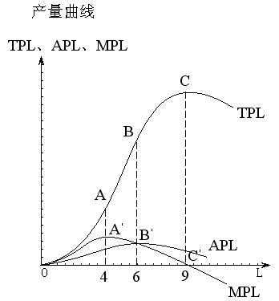
3.3 短期生产函数的图表

Slide 47
3.3 短期生产函数的图表
劳动投入各区间各产量的变化：
  0 < L < 4
    TPL递增↑；MPL↑ ；APL↑
  4 < L < 6
    TPL趋缓↑；MPL↓；APL↑
  6 < L < 9
    TPL趋缓↑；MPL↓；APL↓
  L > 9
    TPL↓；MPL < 0；APL↓

Slide 48
3.4 三个产量之间的关系
总产量和边际产量的关系
  MPL = dQ / dL
    0 < L < 4
      TPL上凹（一阶导数>0；二阶导数>0）；MPL增加
    L ＝ 4
      TPL拐点；MPL极大
    4 < L < 9
      TPL上凸（一阶导数>0；二阶导数<0）；MPL下降
    L ＝ 9
      TPL极大；MPL ＝ 0
    L > 9
      TPL下降（一阶导数<0） ；MPL < 0

Slide 49
总产量和边际产量 看两个最大值

Slide 50
3.4 三个产量之间的关系
总产量和平均产量的关系
  APL = Q / L
    0 < L < 6
      TPL增加；APL增加
    L ＝ 6
      APL极大
    L > 6
      TPL先增后降 ；APL 下降

Slide 51
总产量和平均产量 看平均产量的最大点

Slide 52
3.4 三个产量之间的关系
平均产量和边际产量的关系
  APL = Q / L ；MPL = dQ / dL
    0 < L < 6
      MPL > APL
    L ＝ 6
      MPL = APL；APL极大
    L > 6
      MPL < APL

Slide 53
平均产量和边际产量看平均产量的最大点

Slide 54
练习：错误的一种说法是：
（1）
A.只要总产量减少，边际产量一定是负数
B.只要边际产量减少，总产量也一定是减少
C.边际产量曲线一定在平均产量曲线的最高点与之相交
（2）
A.劳动的边际产量曲线、总产量曲线、平均产量曲线均呈先增后递减的趋势
B.劳动的边际产量为负值时，总产量会下降
C.边际产量为0时，总产量最大
D.平均产量曲线与边际产量曲线交于平均产量曲线的最大值点上
E.平均产量曲线与边际产量曲线交于边际产量曲线的最大值点上

Slide 55
练习：错误的一种说法是：
（1）
A.只要总产量减少，边际产量一定是负数
B.只要边际产量减少，总产量也一定是减少---错误
C.边际产量曲线一定在平均产量曲线的最高点与之相交
（2）
A.劳动的边际产量曲线、总产量曲线、平均产量曲线均呈先增后递减的趋势
B.劳动的边际产量为负值时，总产量会下降
C.边际产量为0时，总产量最大
D.平均产量曲线与边际产量曲线交于平均产量曲线的最大值点上
E.平均产量曲线与边际产量曲线交于边际产量曲线的最大值点上—错误

Slide 56
3.5 生产要素投入区域
  第I区域：平均产量递增阶段
    L的增加，带来MP↑> AP↑；和L相比，K投入太多。增加L可更充分利用K。
  第II区域：平均产量递减阶段（经济区域）
    L的增加，带来MP↓> 0，TP仍递增；但MP < AP， AP已下降。
    理性厂商的生产区域。但投入多少，生产多少，还取决于成本函数。
  第III区域：负边际产量阶段
    L的增加，带来MP < 0，TP递减；减少L，反而可增加TP。和K相比，L投入太多。

Slide 57
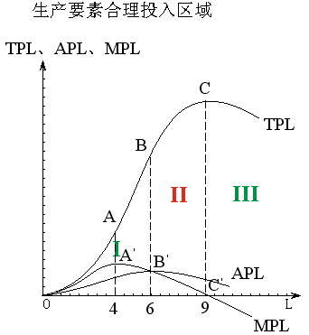
3.5 生产要素投入区域

Slide 58
3.6 生产要素报酬递减规律（边际收益递减规律）
在一定技术水平条件下，若其他生产要素不变，连续地增加某种生产要素的投入量，在达到某一点之后，总产量的增加会递减，即产出增加的比例小于投入增加的比例。
成立的前提条件：
      技术系数可变
      技术水平不变
      增加的生产要素具有同样的效率

Slide 59
渔夫和金鱼——普希金1
从前有个老头儿和他的老太婆
住在蓝色的大海边一所破旧的泥棚里，
三十又三年老头儿撤网打鱼，老太婆纺纱结线。
有一次老头儿网到一条金鱼，
金鱼竟苦苦哀求，并答应满足老爷爷的任何愿望。
老头儿吃了一惊把金鱼放回大海，
他说：“金鱼，我不要你的报偿，
你游到蓝蓝的大海去吧，在那里自由自在地游吧。”

Slide 60
渔夫和金鱼——普希金2
老太婆得知此事，大骂老头糊涂。
老太婆让老头儿“马上去要木盆！
我们那只已经破得不成样啦。”
于是老头儿走向蓝色的大海对金鱼叫唤请求，
老头儿回到老太婆那儿，果然有了一只新木盆。

Slide 61
渔夫和金鱼——普希金3
老太婆让老头儿滚回去向鱼儿要座木房子。
老头儿回家就有了一座敞亮的木房，
老太婆接着骂老头儿，她想当世袭的贵妇人。
老头儿见到鱼儿回家
他看到高大的楼房和名贵黑貂皮大衣的老太婆
又过了一个星期，老太婆想做自由自在的女皇。
老头儿很为难地向鱼儿诉说，
于是，老太婆当了女皇

Slide 62
渔夫和金鱼——普希金4
过了一个月，老太婆还想当海上的女霸王，
她想让金鱼伺候她，随时听候她的安排。
老头儿不敢顶嘴，也不敢开口违拗。
金鱼一句话也不说，只是扭头游到深深的大海里去了。
老头子只得回去见老太婆——
他前面依旧是那间破泥棚，
她的老太婆坐在门槛上，她前面还是那只破木盆。

Slide 63
第四讲 企业与生产理论
1 企业(厂商)
2 生产函数
3 一种可变要素的生产函数（短期生产函数）
4 两种可变要素的生产函数（长期生产曲线）
5 规模报酬
重点考虑用劳动力和资本要素 实现产量最优
还是用弯线和直线切来切去而已！

Slide 64
4 两种可变要素的生产函数（长期生产曲线）
4.1 等产量曲线（生产无差异曲线）
4.2 等成本线（企业预算线）
4.3 生产要素组合-生产者均衡
4.4 生产扩展线
对比效用无差异曲线，消费者预算线

Slide 65
4.1 等产量曲线
等产量曲线（Isoquant Curve）
  其他条件不变时，为生产一定的产量所需投入的两种生产要素之间的各种可能组合的轨迹。
边际技术替代率（Marginal Rate of Technical Substitution，MRTS）
  在产量不变的情况下，当某种生产要素增加一单位时，与另一生产要素所减少的数量的比率。
    边际技术替代率为等产量曲线上点的切线的斜率。
    MRTSLK＝-△K/△L＝MPL/MPK

Slide 66
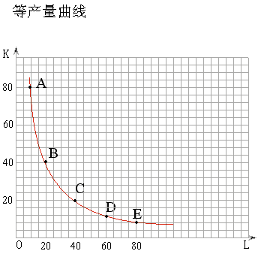
4.1 等产量曲线——图表
生产要素的各种组合
组合方式 | L | K | Q
A | 10 | 80 | 100
B | 20 | 40 | 100
C | 40 | 20 | 100
D | 60 | 13.33 | 100
E | 80 | 10 | 100

Slide 67
4.1 等产量曲线——不同产量水平
K
等产量曲线图
80
A
B
40
Q₃ = 300
20
Q₂ = 200
Q₁ = 100
0
40
L
20
Notes:
在等产量曲线上产量相等，但是要素投入比例不同；在由原点出发的射线上，要素投入比例相同，但是产量不同。
要素投入比例即资本—劳动投入比例（capital-labor input rate，K/L）

Slide 68
4.1 等产量曲线——性质
1 离原点越远的等产量曲线所代表的产量水平越高；
K
Q₃>Q₂>Q₁
Q₃
Q₂
Q₁
O
L
图4－3 （b） 等产量曲线性质

Slide 69
4.1 等产量曲线——性质
2 等产量曲线两两不能相交；
K
A
C
Q₂
B
Q₁
O
L
图4－4 （a） 等产量曲线不能相交

Slide 70
4.1 等产量曲线——性质
3 等产量曲线自左向右下方倾斜，即斜率为负；
K
图4－4（b） 等产量曲线性质
C
5
等产量曲线凸向原点；表示边际技术替代率有递减倾向。
MRTS_{LK} = 2
4
3
MRTS_{LK} = 1
D
2
E
4/3
1
Q₂ = 75
0
1
2
3
4
5
L

Slide 71
4.1 等产量曲线——特殊形状
  要素不可替代的等产量曲线
    直角折线
    一条价值100万的生产线必须不多不少配备10个人
  要素完全替代的等产量曲线
    右下倾斜的直线
    某种机器人可以完美替代1个劳动力

Slide 72
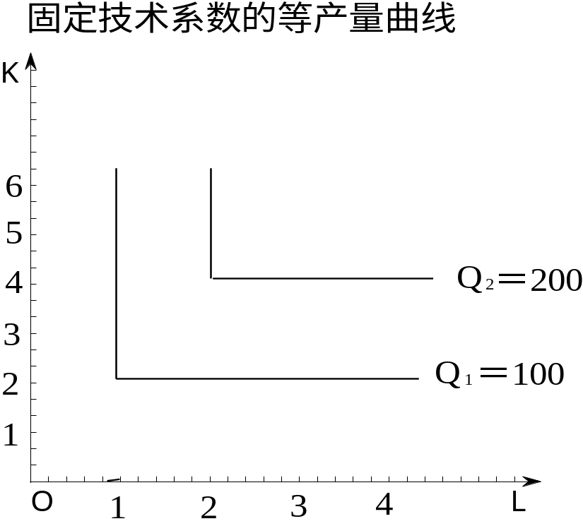
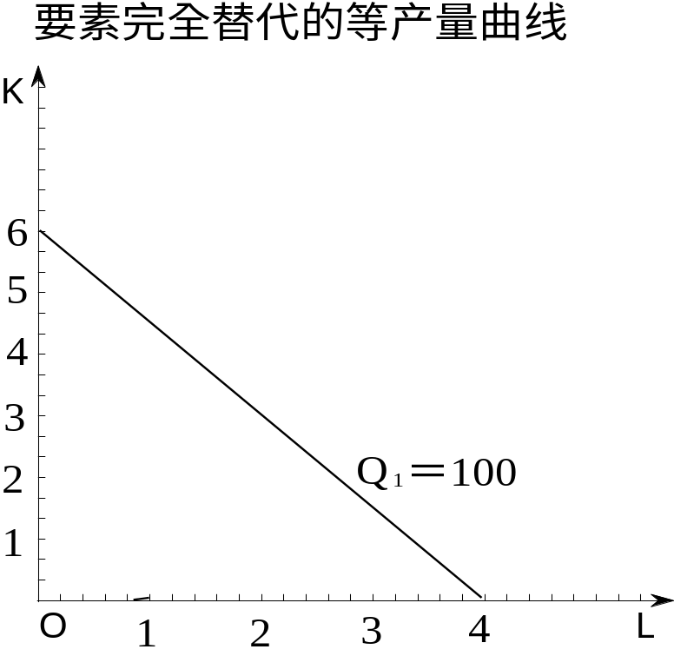
4.1 等产量曲线——特殊形状

Slide 73
无差异曲线与等产量曲线的区别
等产量曲线由于其图形像无差异曲线，所以还被称为生产无差异曲线（Production Indifference）。
区别：
  a）针对产品的效用无差异；针对要素的产量无差异
  b）无差异曲线是主观的，而且表示变量的序数关系；而等产量曲线是客观的，而且所表示的是变量的基数关系。

Slide 74
例题：简答题
试说明等产量曲线不能两两相交的原因
答：
指出等产量曲线是在技术水平不变的条件下生产一种商品在一定产量下的两种生产要素投入量的各种不同组合的轨迹。（2分）
用反证法说明如果相交将使得同一要素组合有两种产量，这是不可能成立的。（3分）

Slide 75
4.2 等成本线
等成本线（Isocost Curve）
  生产要素价格一定时，花费一定的总成本所能购买的各种生产要素组合的轨迹。
    C = PL∙L + PK∙K
      等成本线斜率为PL / PK
也叫做企业预算线

Slide 76
4.2 等成本线——定义
等成本线（isocost line）表示在要素价格给定条件下，厂商以一定的成本支出所能购买的不同要素组合的集合。－－企业预算线
等成本的要素组合
K （单位） | L（单位）
0 2 4 6 | 3 2 1 0

Slide 77
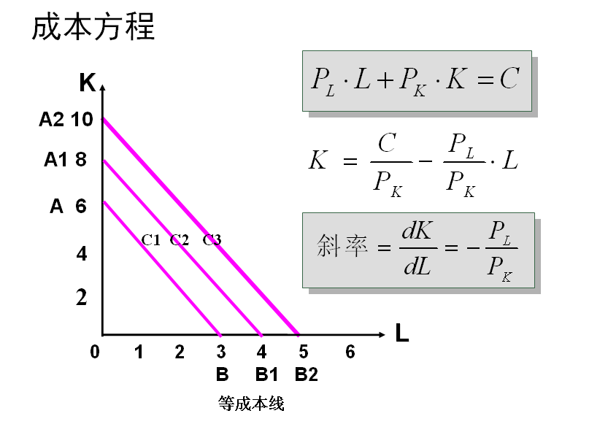
4.2 等成本线——方程与图形

Slide 78
4.2 等成本线——变化
成本支出的变化
K
A₁
成本支出增加使等成本线
向右上方平行移动
成本支出减少使等成本线
向左下方平行移动
A₀
A₂
L
O
B₂
B₀
B₁
成本线的平移

Slide 79
4.2 等成本线——变化
要素价格的变化
K
劳动L价格下降使等成本线
以逆时针方向旋转，斜率变小
A₀
劳动L价格上升使等成本线
以顺时针方向旋转，斜率变大
L
O
B₂
B₀
B₁
等成本线的选转

Slide 80
4.3 生产要素组合—生产者均衡
问题1：既定成本条件下的产量最大化
企业用两种可变生产要素（劳动，资本）生产一种产品。劳动的价格w、资本的价格r均为已知，企业用于购买这两种要素的全部支出（总成本）C是既定的。
那么，企业如何选择劳动、资本的投入量，才能获得最大的产量？

Slide 81
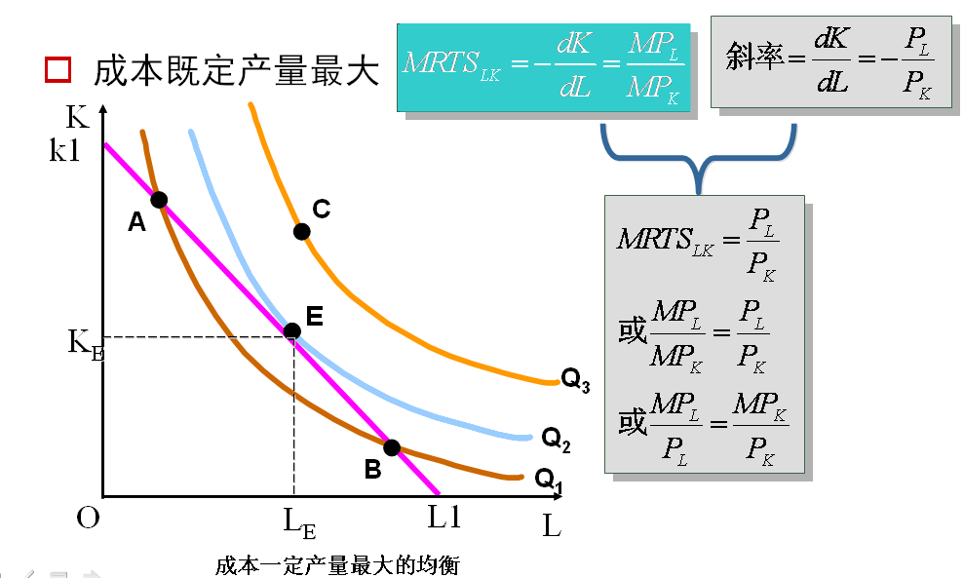
4.3 生产要素组合—生产者均衡

Slide 82
4.3 生产要素组合—生产者均衡
问题2：既定产量条件下的成本最小化
企业在产量既定的条件下，如何选择劳动、资本的投入量，才能获得最小的成本？

Slide 83

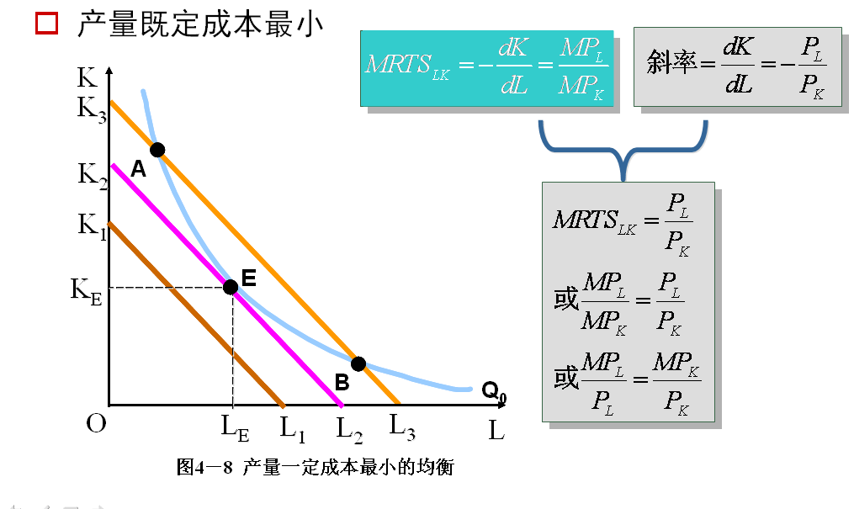
4.3 生产要素组合—生产者均衡
（1）所有投资都用于购买要素；(成本花完)
（2）每一元钱用在不同要素上的边际产量相等。 （每一元成本都很有效）

Slide 84
4.4 生产扩展线(expansion path)或扩张线
在要素价格保持不变条件下，对应不同产量水平的最优要素投入组合点的轨迹。
K
K₃
EP
生产扩展线
K₂
E₃
K₁
E₂
Q₃
E₁
Q₂
Q₁
O
L₁
L₂
L₃
L
Notes:
图示为一次齐次生产函数的生产扩展线，为直线，一般生产函数的生产扩展线并非为直线。

Slide 85
生产要素组合—生产者均衡
当对不同要素的每一份投入所带来的边际产量相等时，实现消费者均衡。
此时生产的要素使用最优。
市场价格指导企业生产！

Slide 86
故事：鸡蛋的梦想1
有一个穷人，有一天拾了一个鸡蛋
他对他老婆说，你看我拣了一个鸡蛋
等一段时间，把这个鸡蛋孵出一个小鸡
然后小鸡就会长大，然后这只鸡就会下好多鸡蛋。
然后孵出好多鸡，然后我们就用这只鸡去换一头小羊，
然后小羊会长成大羊，大羊又会下出很多小羊，
然后我们再用这么多的羊再去换一头牛，
然后大牛会生小牛，过几年我们就会有一群牛，

Slide 87
故事：鸡蛋的梦想2
然后我们就用这头牛去换几亩地。
然后这几亩地的东西，卖了之后就可以再买几亩地。
然后我们再盖上新房子。
然后再请几个人来给我们干活。
然后我们就可以当地主老爷了。
然后他很高兴地说再娶一个小老婆。
然后老婆瞬间生气了，鸡蛋摔在地上。
然后就没有然后了……

Slide 88
第四讲 企业与生产理论
1 企业(厂商)
2 生产函数
3 一种可变要素的生产函数（短期生产函数）
4 两种可变要素的生产函数（长期生产曲线）
5 规模报酬
用力把气球再吹大一点吧……

Slide 89
5规模报酬
5.1 规模报酬的含义
5.2 规模报酬的阶段
5.3 规模报酬的解释
5.4 规模报酬与规模经济
5.5 规模经济与范围经济
报酬通常指产量的问题
经济通常指成本节约

Slide 90
5.1 规模报酬的含义
规模报酬：当各种要素同时增加或减少一定比率时，生产规模变动引起产量的变化情况。
  规模报酬递增
  规模报酬不变
  规模报酬递减
也叫规模收益
属于长期生产的概念

Slide 91
5.1 规模报酬的含义——递增
K
R
8
6
4
Q=300
2
Q=200
Q=100
O
2
4
6
8
L

Slide 92
5.1 规模报酬的含义——不变
K
R
8
6
Q=300
4
Q=200
2
Q=100
O
2
4
6
8
L

Slide 93
5.1 规模报酬的含义——递减
K
R
8
6
Q=300
4
Q=200
2
O
Q=100
2
4
6
8
L

Slide 94
5.2 规模报酬的阶段
规模报酬变动的三个阶段：
在技术水平不变的条件下，所有生产要素投入量按照相同比例增加时，总产量先是以递增的幅度增加，其次以近似不变的幅度增加，最后以递减的幅度增加。
相应地分别称为规模收益递增阶段、规模收益不变阶段和规模收益递减阶段。

Slide 95
5.2规模收益的三个阶段：
劳动(L) | 资本(K) | 产量(Q) | 阶段
100 | 100 | 1000
200 | 200 | 2200 | 收益递增
400 | 400 | 4400 | 收益不变
800 | 800 | 8000 | 收益递减

Slide 96
5.3 规模报酬的解释
规模报酬递增
  专业化
  生产潜力
  管理提升
规模报酬不变
规模报酬递减
  管理效率

Slide 97
5.4 规模报酬与规模经济
规模报酬：要素与生产规模的关系
规模经济：由于规模扩大而导致平均成本下降的情况．
规模不经济：由于规模扩大而导致平均成本上升的情况．
最适规模：平均成本最低时的规模．
例：课堂、高校、城市

Slide 98
5.5 规模经济与范围经济
规模经济：大规模生产同种产品带来的成本优势
  乙烯裂解工业
  炼钢工业
范围经济：技术和设备可以用来生产多种产品带来的优势
  精细化工
  家电制造

Slide 99
例题：单选题
当各种要素同时增加一定比率时，引起企业生产规模更大比率扩大的现象，叫做？
  A. 规模报酬递增
  B. 规模经济
  C. 生产要素报酬递增
  D. 范围经济
答案为A

Slide 100
例题：单选题
若产品平均成本随着企业生产规模扩大而逐渐上升，称为？
  A. 规模报酬递增
  B. 规模经济
  C. 规模不经济
  D. 范围经济
答案为C

Slide 101
第四讲 企业与生产理论
1 企业(厂商)
2 生产函数
3 一种可变要素的生产函数（短期生产函数）
4 两种可变要素的生产函数（长期生产曲线）
5 规模报酬
把生产要素变成产品的魔法

Slide 102
简要总结
企业生产目标是利润最大化，外加企业社会责任
短期生产调整劳动力，长期生产啥都调
短期生产 生产要素报酬报酬递减规律
长期生产者均衡靠两根线互切
等产量线和等成本线互切时，要素价格与要素边际产量同比
规模报酬、规模经济、范围经济不一样

Slide 103
本节课的重要概念
生产函数
边际产量
平均产量
等产量曲线
边际技术替代率
等成本线
扩展线（扩展轨道）
规模报酬
规模经济
范围经济

Slide 104
本节课的重要原理
企业社会责任
生产要素报酬递减规律
要素投入最优组合

